Slide 1
Präsentation Projektskizze, CAS Big Data Bern, 23.6.2016, Günter Hipler
Weiterentwicklung ausgewählter Komponenten der Informationsplattform swissbib als Grundlage für Dienstleistungen wissenschaftlicher Bibliotheken im Jahre 2020+

Slide 2
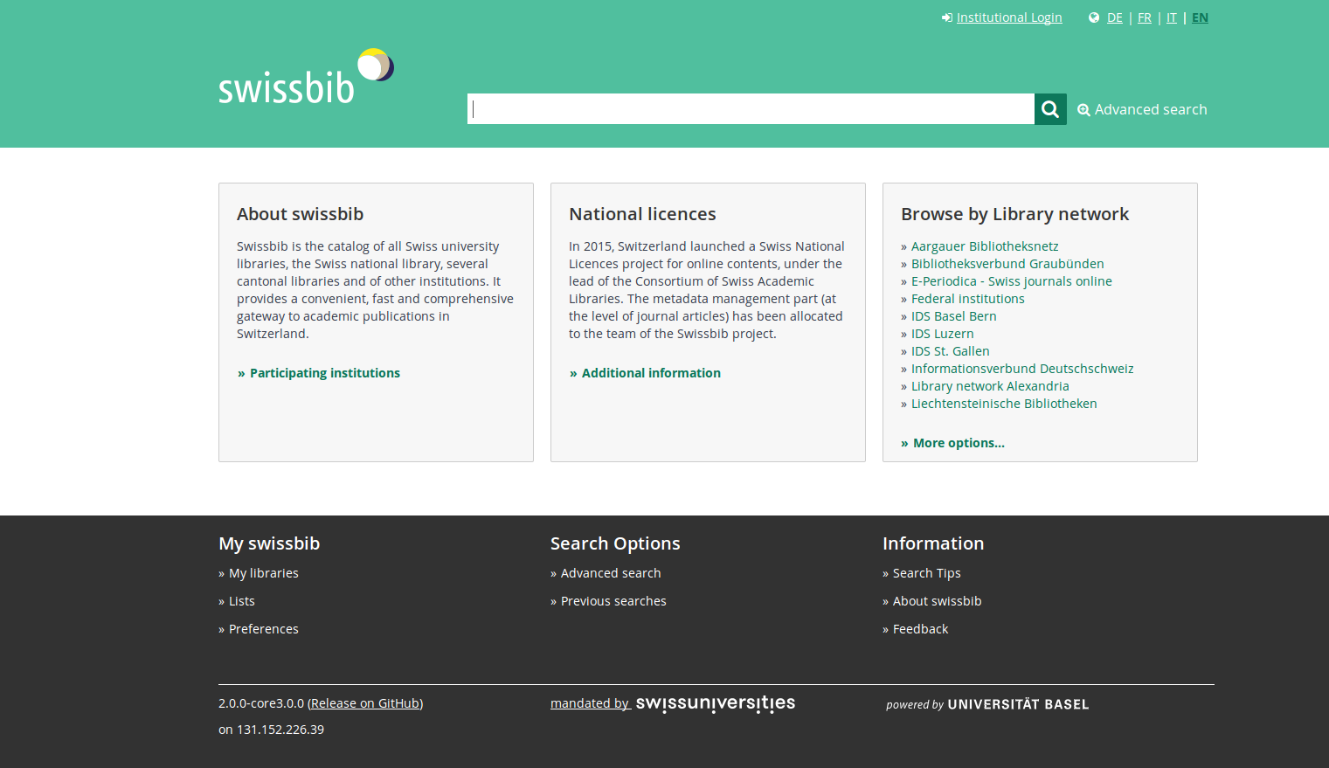
Kurze Übersicht
Merkmale und aktuelle Einbettung des swissbib Service in die Informationsstruktur der Hochschulbibliotheken in der Schweiz

Slide 3
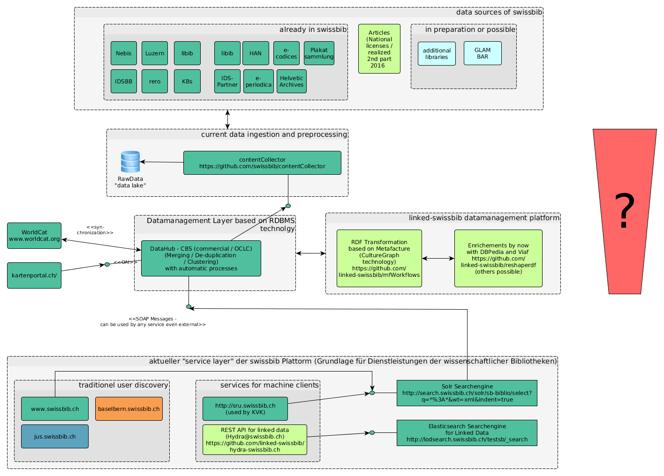
Architekturskizze und Ansatzpunkte für weitere Entwicklung

Slide 4
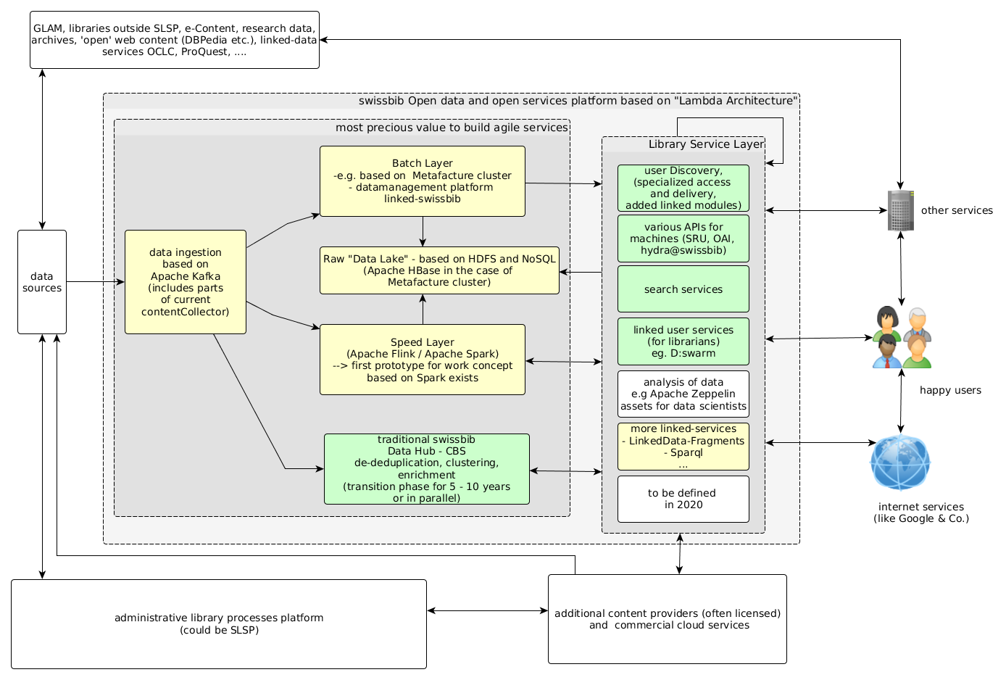
Proposal: swissbib open data and services platform 2020+
Lambda Architecture: Marz, N., & Warren, J. (2015). Big data. Manning. // http://lambda-architecture.net/

Slide 5
Arbeitspakete der Projektarbeit
A. Tranformation 'data ingest' zu Kafka 1) Einarbeitung in die Apache Kafka Komponente, Installation in der lokalen Entwicklungsumgebung 2) Implementierung eines ersten Producers auf Basis einer bestehenden pipe von contentCollector 3) Füllen eines Topic mit Testdaten des implementierten Producers 4) Ist die eigenene Implementierung eines Konsumenten für den nachfolgenden BatchLayer erforderlich?
B. Batch Layer auf Basis von Metafacture cluster 1) Einarbeitung in die workflows von Metafacture cluster 2) Installation in der lokalen Entwicklungsumgebung (einschliesslich Hbase und und pseudo distributed Hadoop cluster 3) Entwickeln eines ersten Datenmodells für den Storage bibliographischer Beschreibungen des swissbib service in einer 'column oriented database'. 4) Laden eines Testdatasets im Zusammenspiel mit Kafka.

Slide 6
Arbeitspakete der Projektarbeit
C. Zusammenfassung der Erkenntnisse aus A. und B. und nächte Schritte 1) Erster Vergleich mit weiteren Möglichkeiten durch den Einsatz von Stream Processing Komponenten im 'Speed Layer'. Liessen sich die 2013 entwickelten Batch Verfahren in Metafacture Cluster gänzlich durch diese Verfahren ersetzen oder nur ergänzen? 2) erste konkretere Beschreibungen von neuen Anwendungen im 'Service Layer' basierend auf der neuen Architektur.

